Slide 1

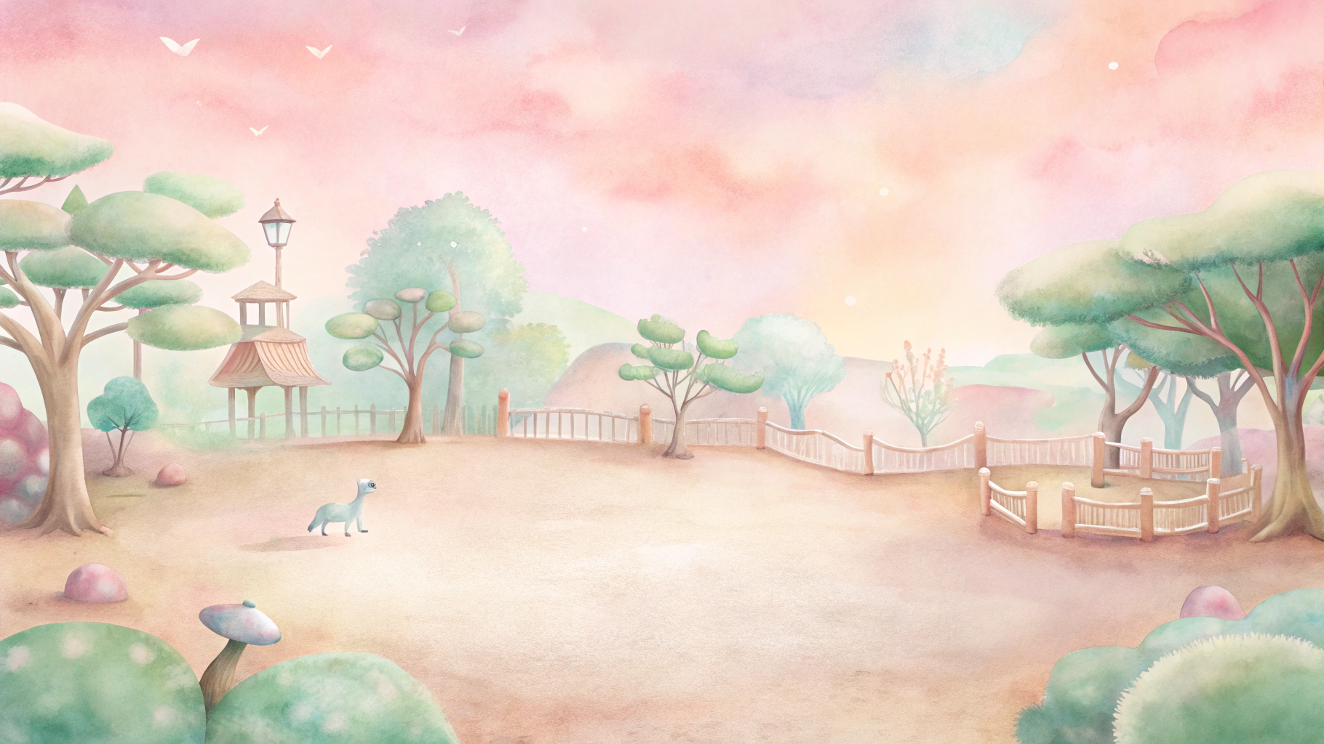
Запуск речи
Мила и Тёпа
«Зоопарк»

Slide 2
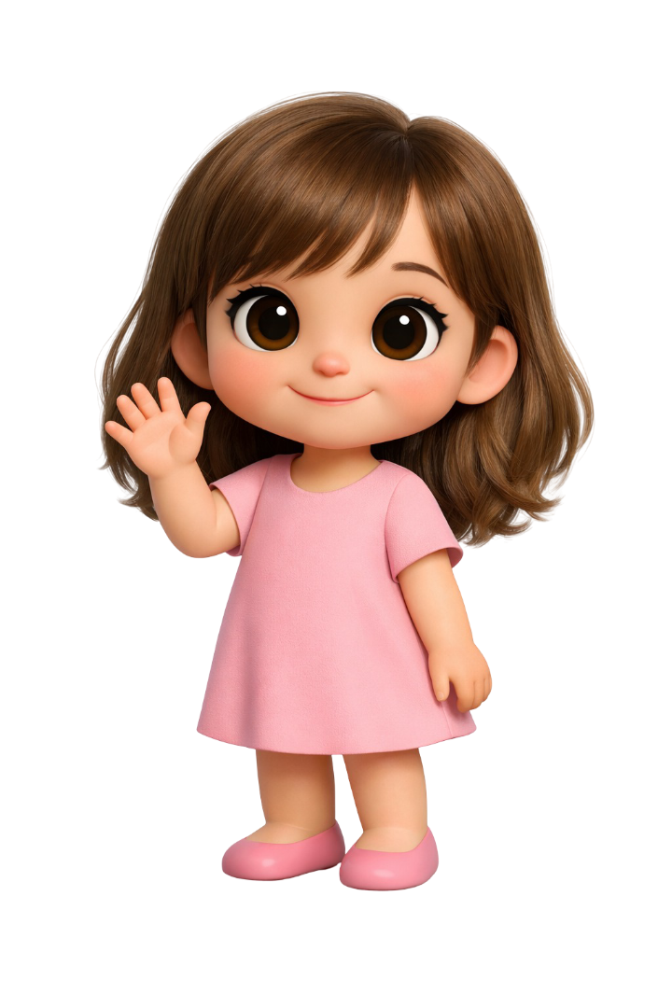

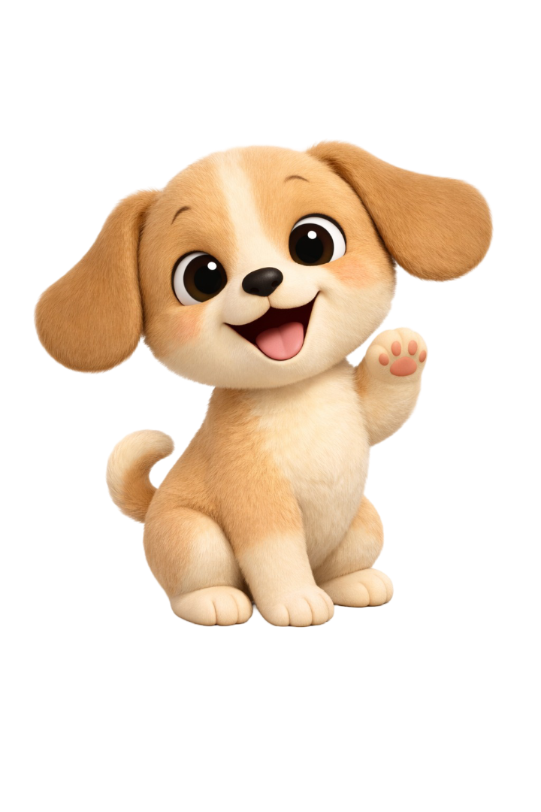
Привет! Это МИ-ЛА и ТЁ-ПА. Пойдём с нами в зоопарк.

Slide 3
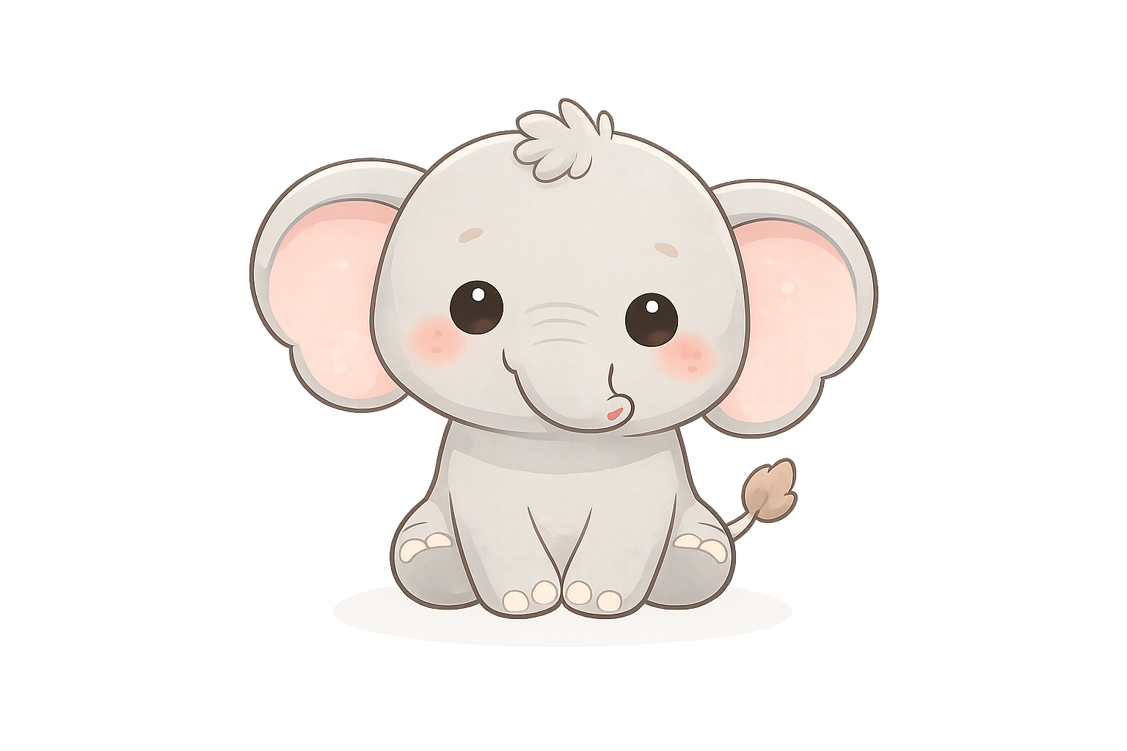

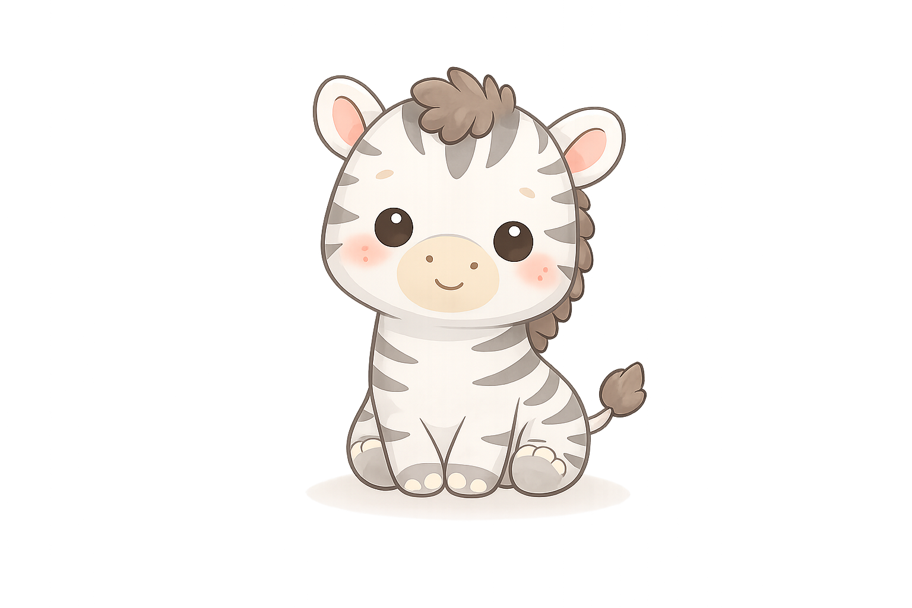
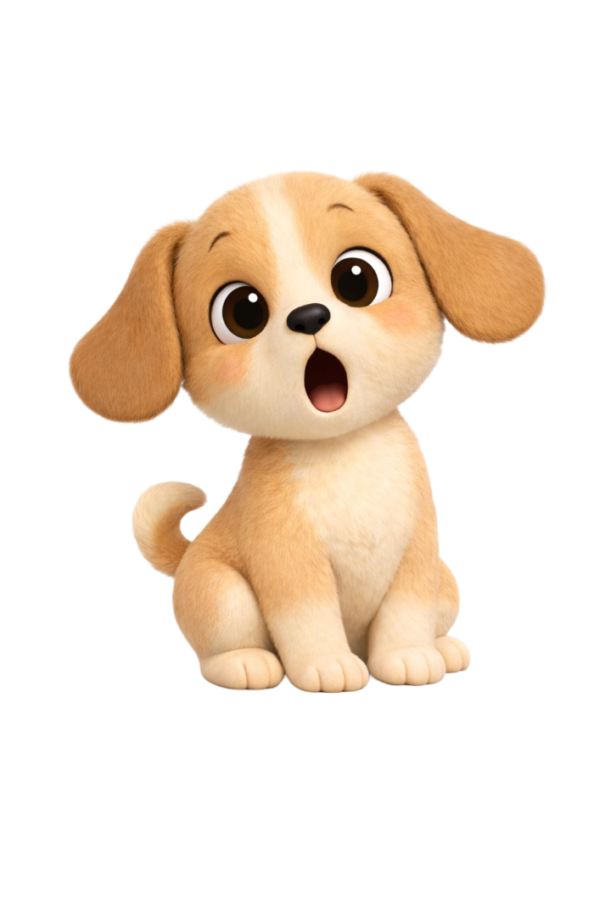
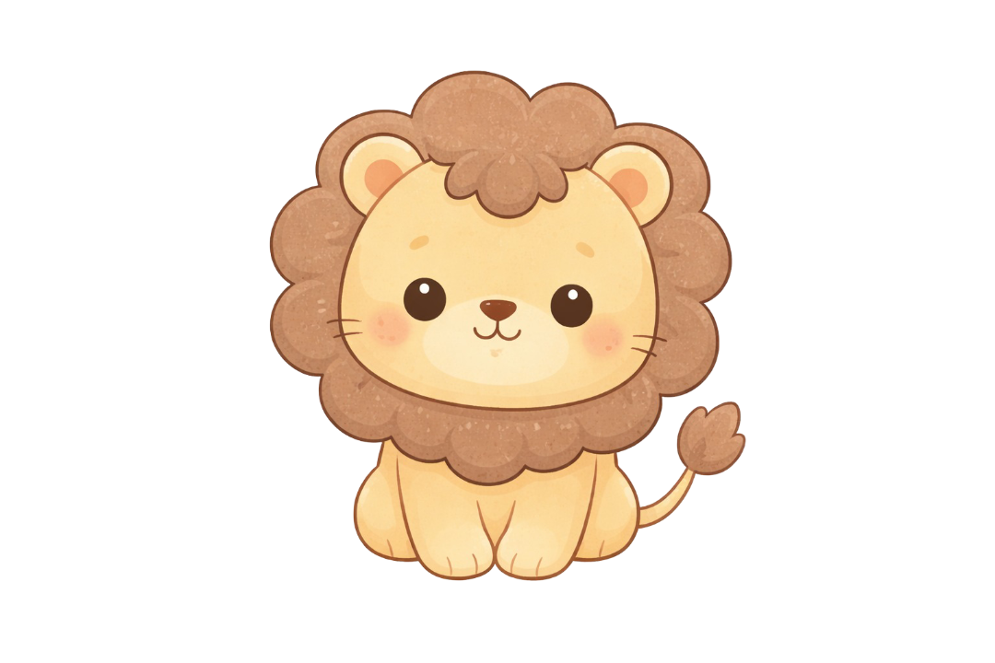
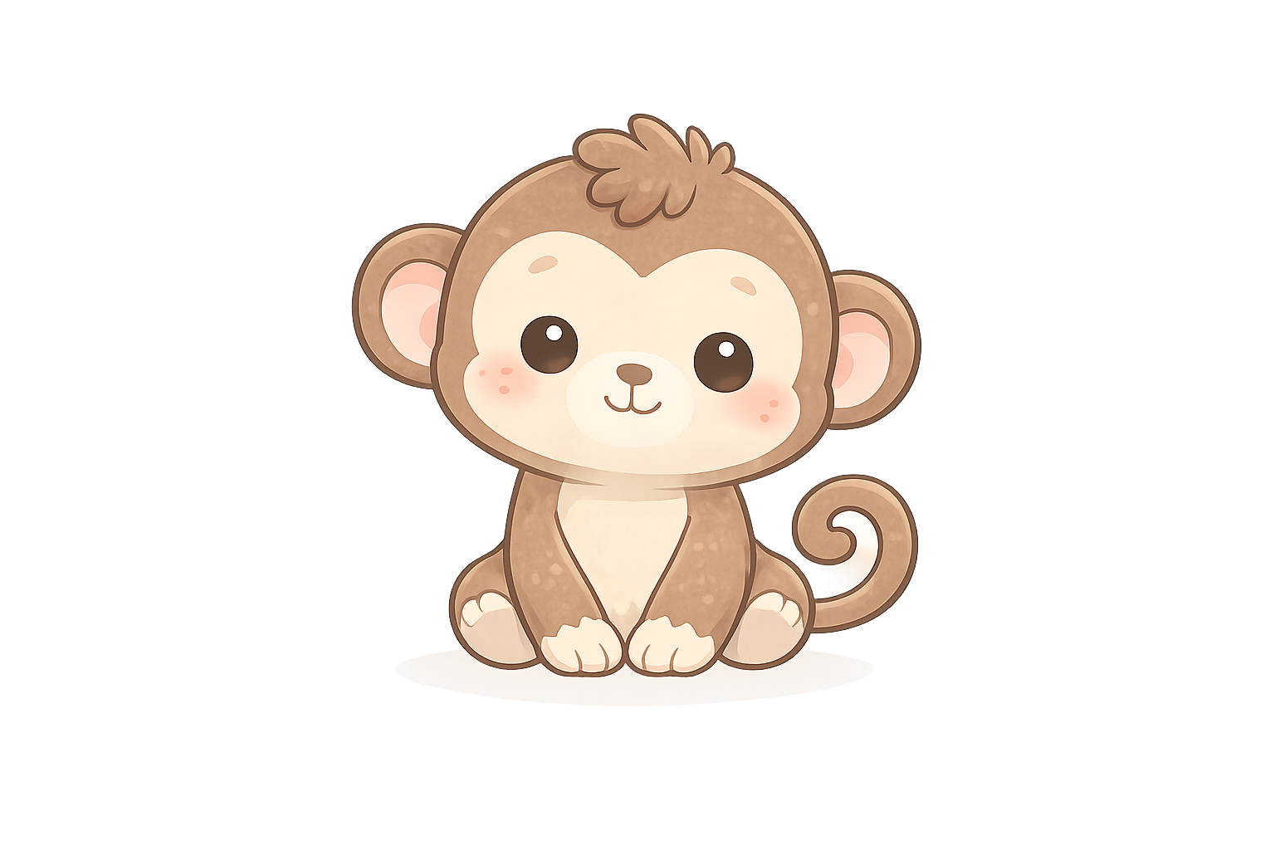
👉 «Где лев?»
👉 «Покажи слона»
Ого! Как много животных. Покажи мне где лев?

Slide 4
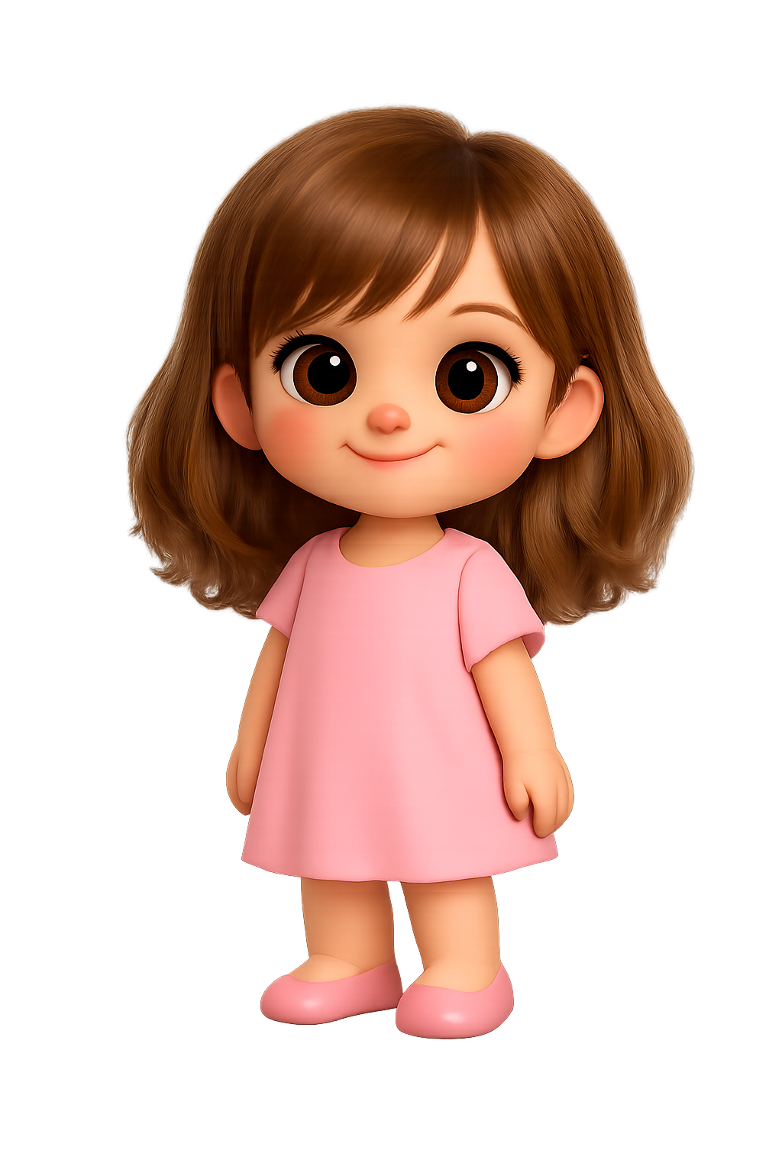
Животные из зоопарка приготовили разминку для язычка.

Slide 5



Slide 6
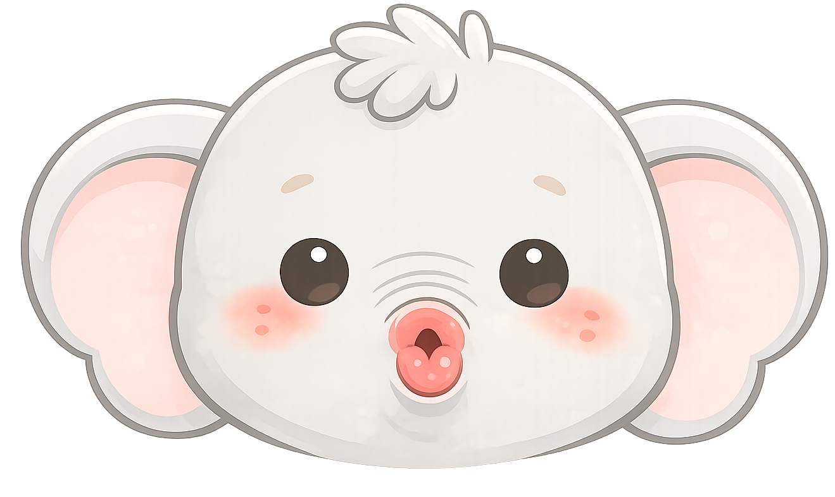

Slide 7
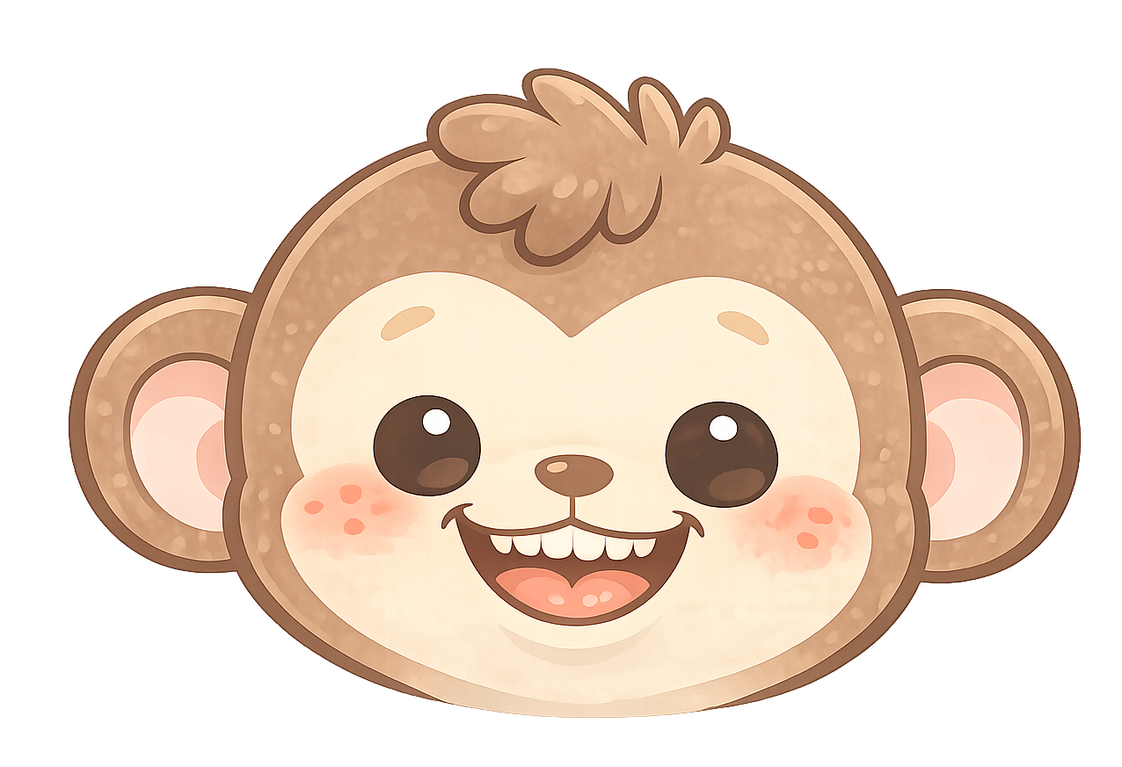

Slide 8
Фразы:
«Дай»
«На»
«Ешь»
Давай покормим животных.

Slide 9


Slide 10


Slide 11


Slide 12


Slide 13
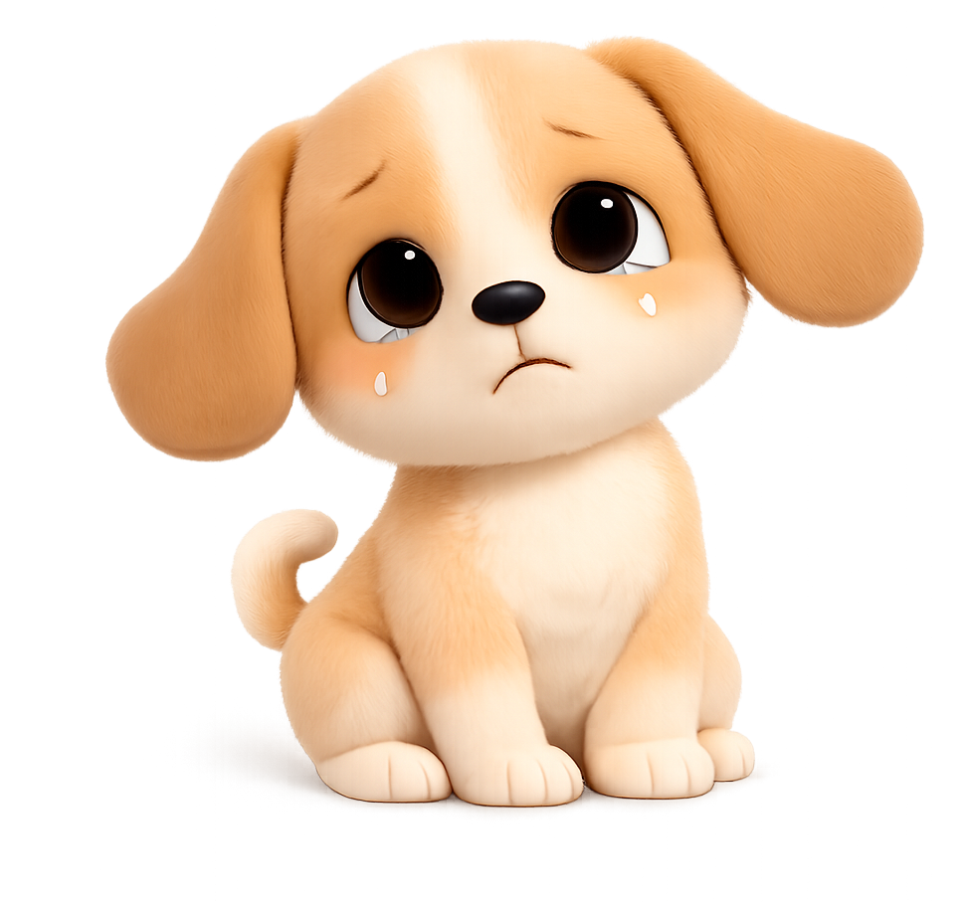
Ребята, давайте сделаем травку для животных.
Ой, у животных закончилась травка.

Slide 14
Материалы:
крупа (гречка / рис / пшено)
клей / пластилин
Шаблон
Инструкция ребёнку
Возьми крупу
Сыпь
Прижми
Заполни травку
Речь:
«Сыпь»
«Ещё»
«Много»

Slide 15
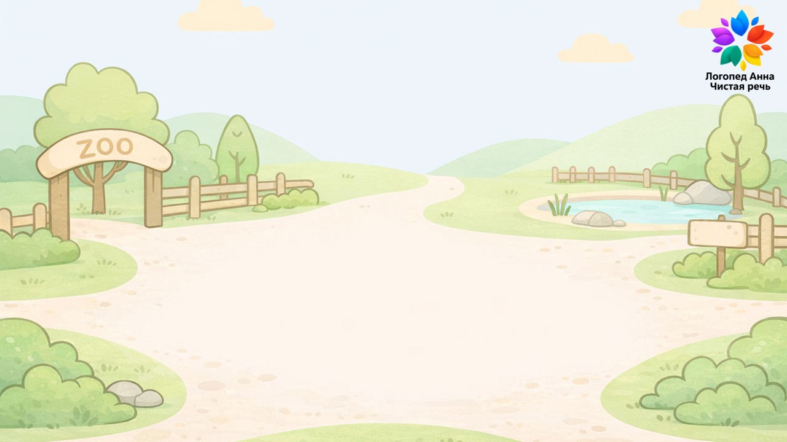
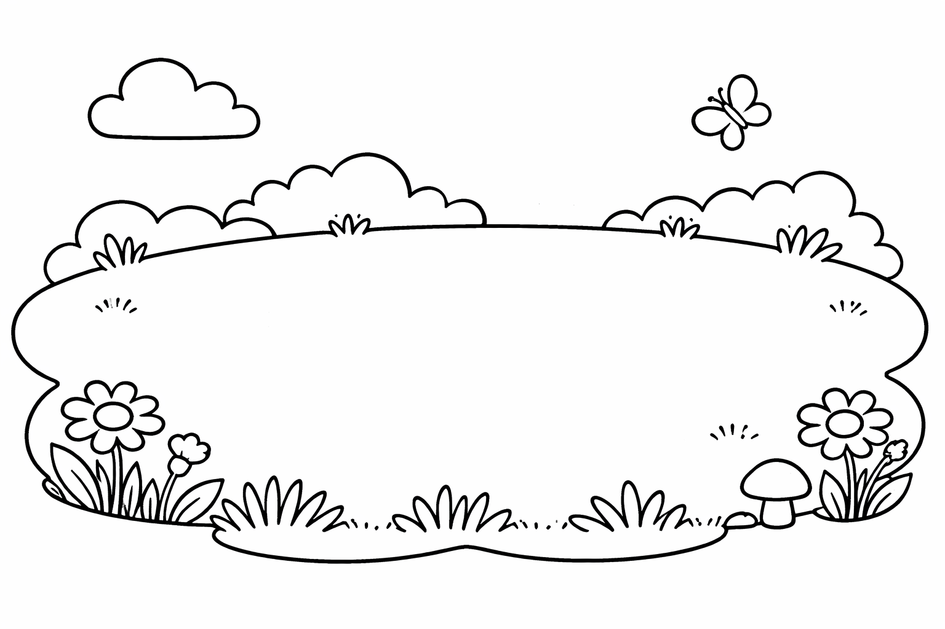

Slide 16
Спасибо за путешествие! До встречи!

